Slide 1




《离散数学》
第二讲
数理逻辑之等值式
李昊
信息楼312

Slide 2
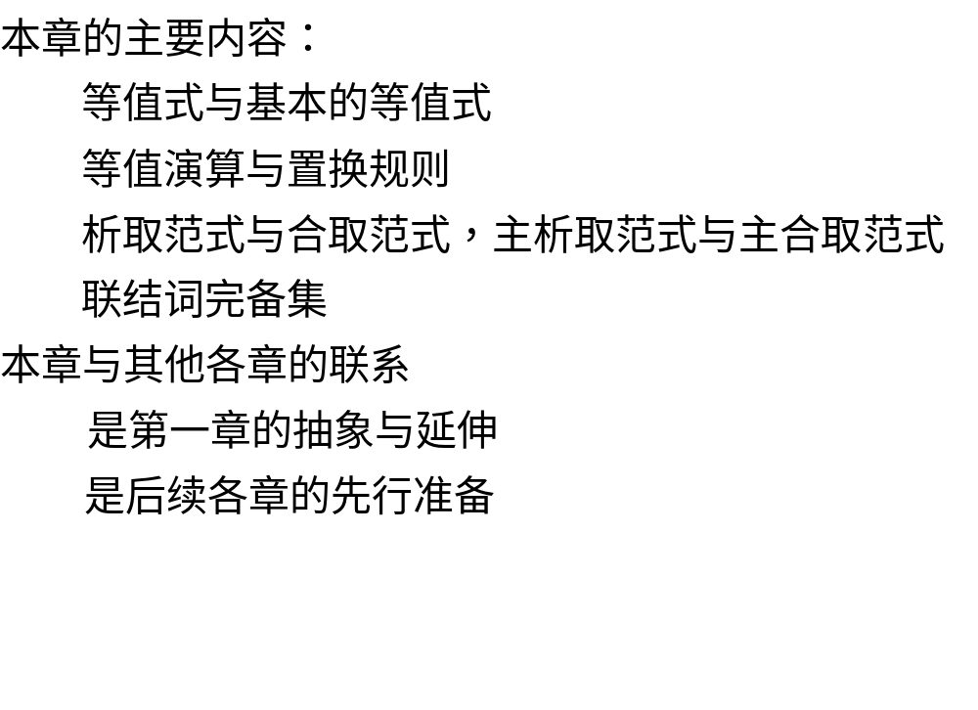

二 命题逻辑等值演算

Slide 3
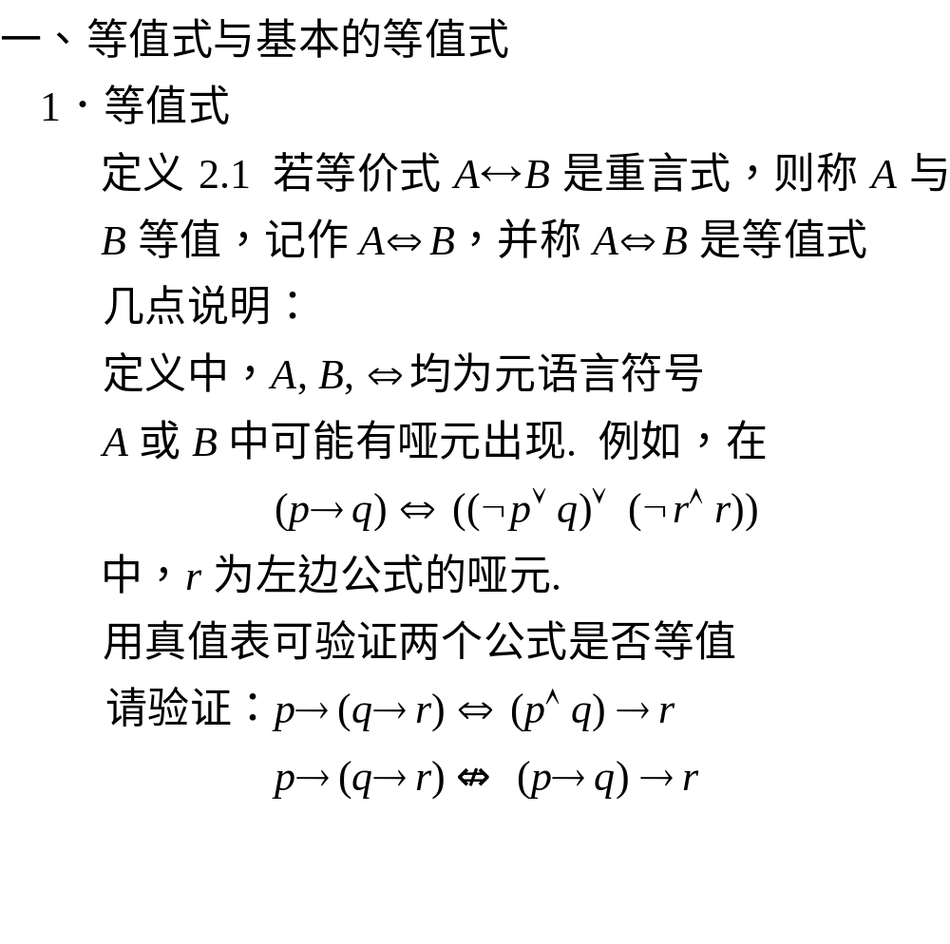

第一节 等值式
注意： 不是联结词！

Slide 4

判断方法：
1。利用真值表。（计算量太大）
2。利用已知定律。
利用真值表证明：
(p∨q) 和 p∧ q 逻辑等值，是等值式.

Slide 5

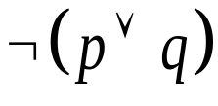



Table 2
p | q
1 | 1
1 | 0
0 | 1
0 | 0
1
0
0
0
0
1
0
0
0
1
1
0
1
0
0
0
1
1
1
1
放在同一个表中，两个公式的真值相同，则称这两个公式等值。

Slide 6
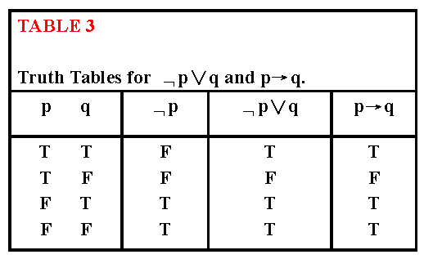
利用真值表证明：
p→q 和 p∨q 逻辑等值，是等值式.

Slide 7
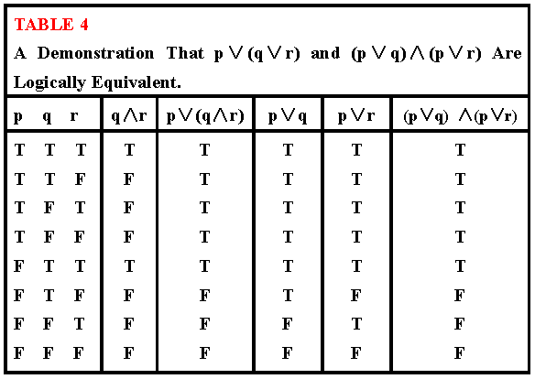
Table 4

Slide 8
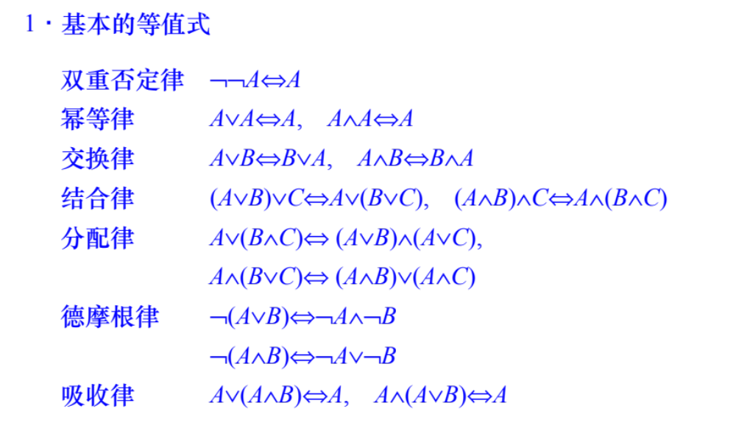

Slide 9
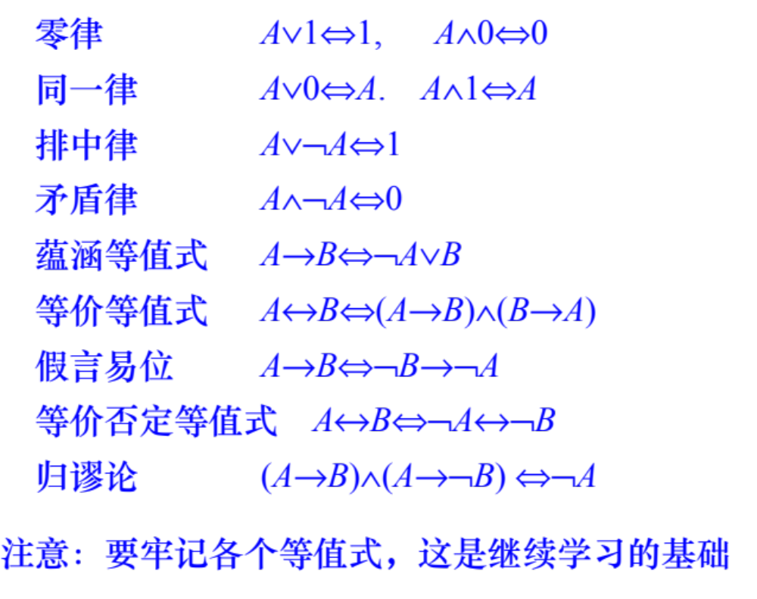

Slide 10
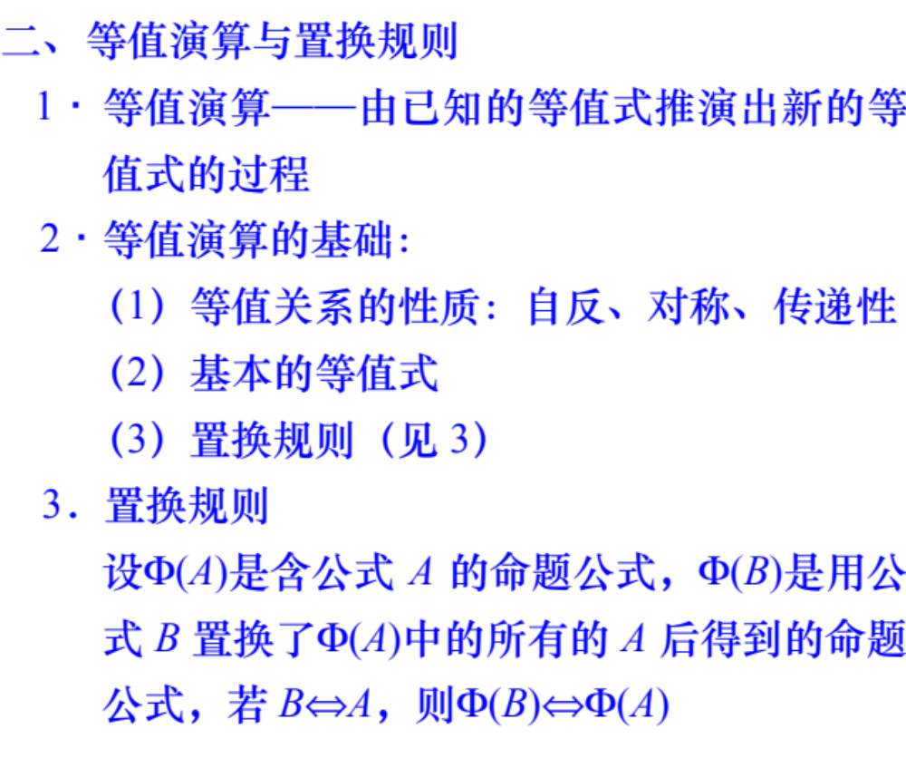

Slide 11
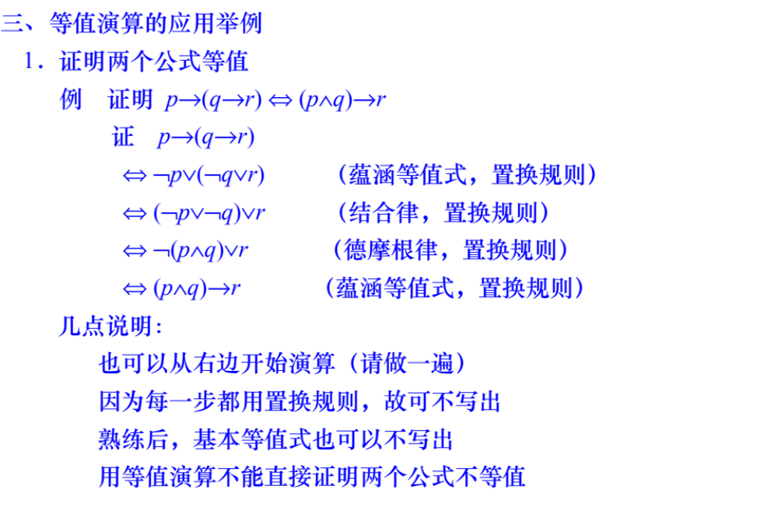

Slide 12
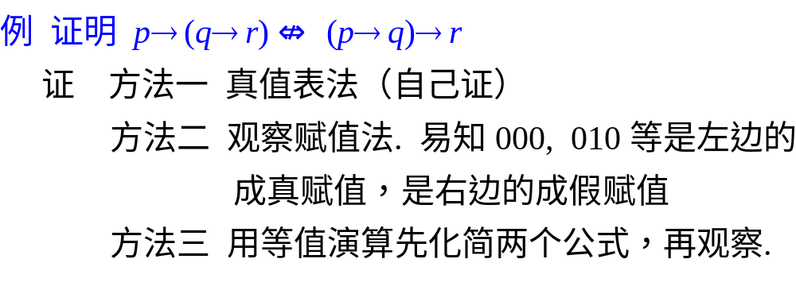

Slide 13
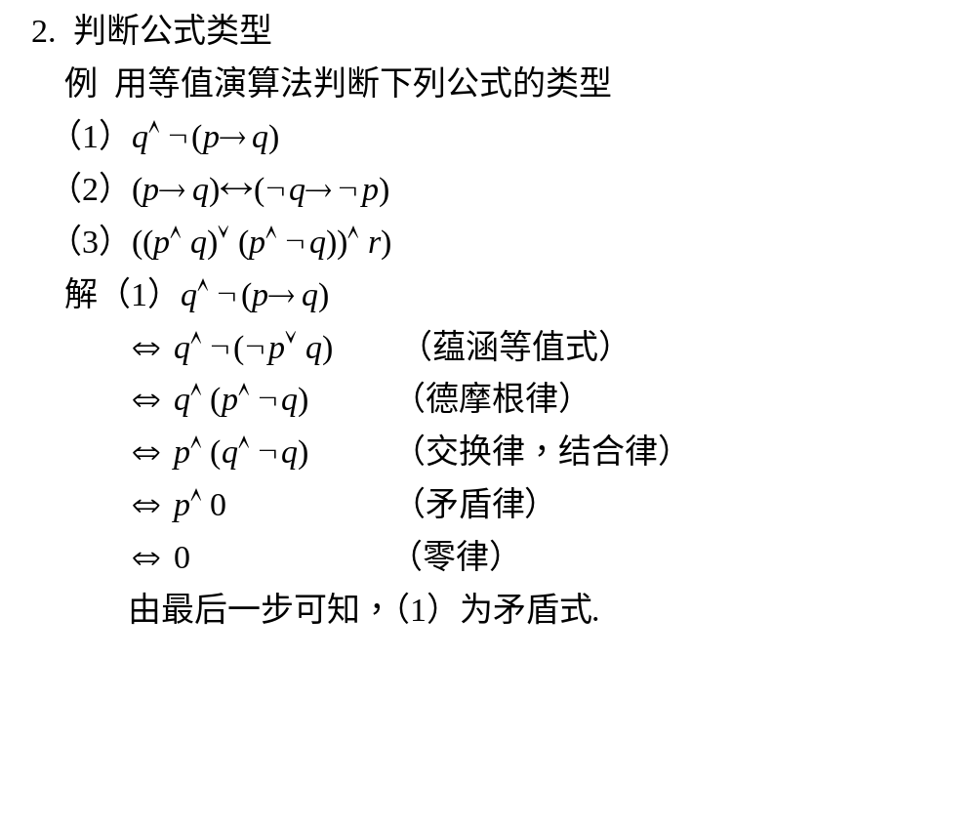

Slide 14
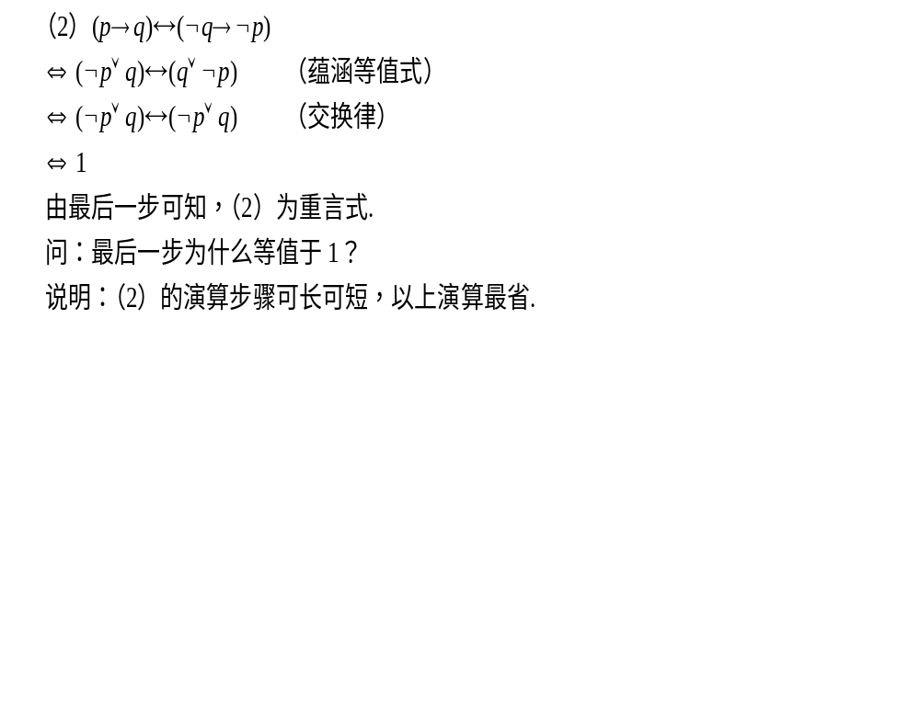

Slide 15
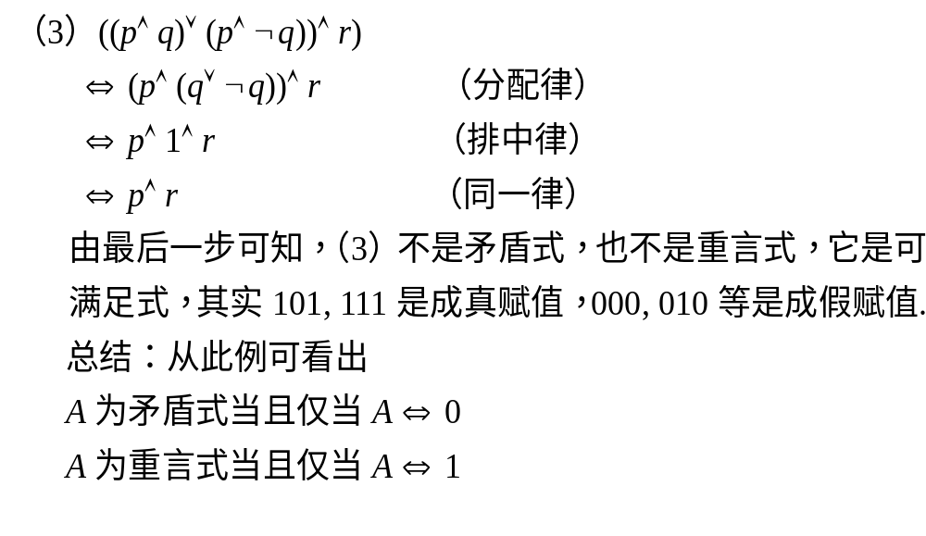

Slide 16
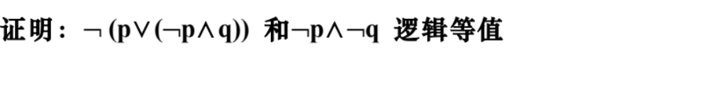
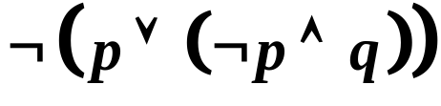
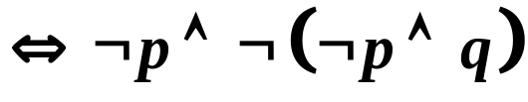
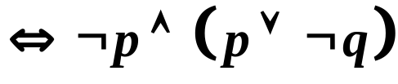
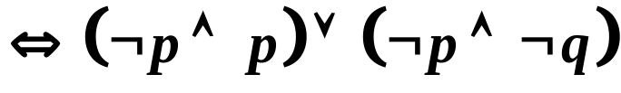
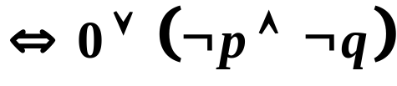

EXAMPLE 5
证明

Slide 17
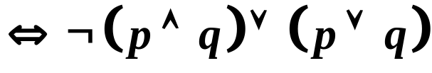
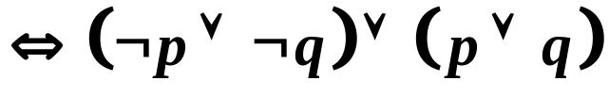
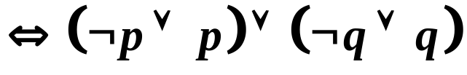


EXAMPLE 6
证明 (p∧q) → (p∨q) 为永真式
(p∧q) → (p∨q)

Slide 18
判断命题公式逻辑等价的方法：
1、真值表
2、命题公式的演算
基本等值定理；
公式的代入不变性；
等值关系的传递性。

Slide 19
命题公式逻辑等价关系的应用：
1、判定是否逻辑等价；
2、判断是否为永真公式或永假公式；
3、命题公式的化简

Slide 20
应用：
有一个逻辑学家误入某部落，被拘于牢囚。酋长意欲放行。于是他对逻辑学家说：“今有两门，一为自由，一为死亡。你可任意开启一门。为协助你逃脱，加派两名战士负责解答你所提问题。两名战士中，一人说的永远是真话，另一永假。”
逻辑学家沉思片刻，然后向一名战士发问。后从容走出。试问：逻辑学家应如何发问？

Slide 21
应用：
解答：逻辑学家指着一扇门问一名战士：“当我问他（另一名战士）这扇门是否是死亡之门时，他将回答‘是’，对吗？”
分析：
P：被问战士是诚实人。
q：被问战士回答：是。
r：另一战士回答：是。
s：这扇门死亡之门。

Slide 22
应用：
P q r s
1 1 1 0
1 0 0 1
0 1 0 0
0 0 1 1
结果说明根据被询战士的回答可选择从哪扇门出去。若回答“是”，说明被指的门非死亡之门。回答“否”，说明该门是死亡之门。

